Slide 1

Lo mejor en linfomas difusos
Carlos Flores Angulo; MD, PhD(c)
Candidato al título de Doctor en Epidemiología
Médico especialista en Hematología
Centro para la Prevención y Control del Cáncer (CECAN), Chile

Slide 2

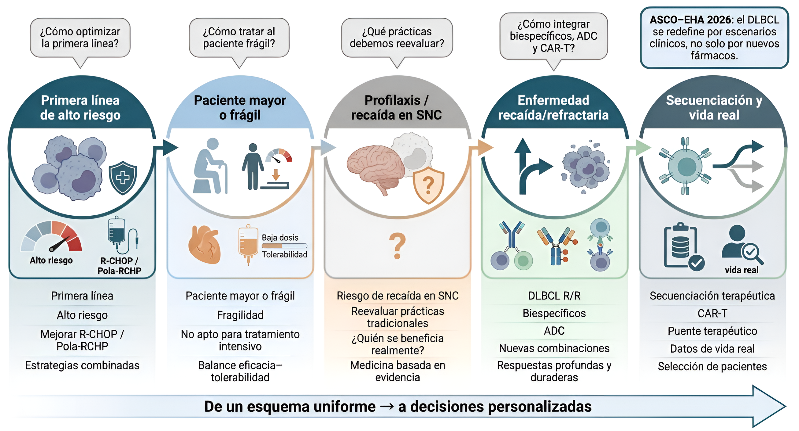
Introducción

Slide 3

Bloque 1.
Primera línea: intensificar cuando el riesgo lo justifica
El primer eje de ASCO 2026 en DLBCL es la primera línea. Durante años, R-CHOP ha sido el punto de partida, pero un grupo relevante de pacientes de alto riesgo continúa recayendo o progresando. Los estudios de este bloque exploran cómo mejorar el tratamiento inicial mediante combinaciones inmunológicas o biológicamente dirigidas, buscando aumentar la profundidad y duración de la respuesta sin perder de vista la toxicidad.

Slide 4
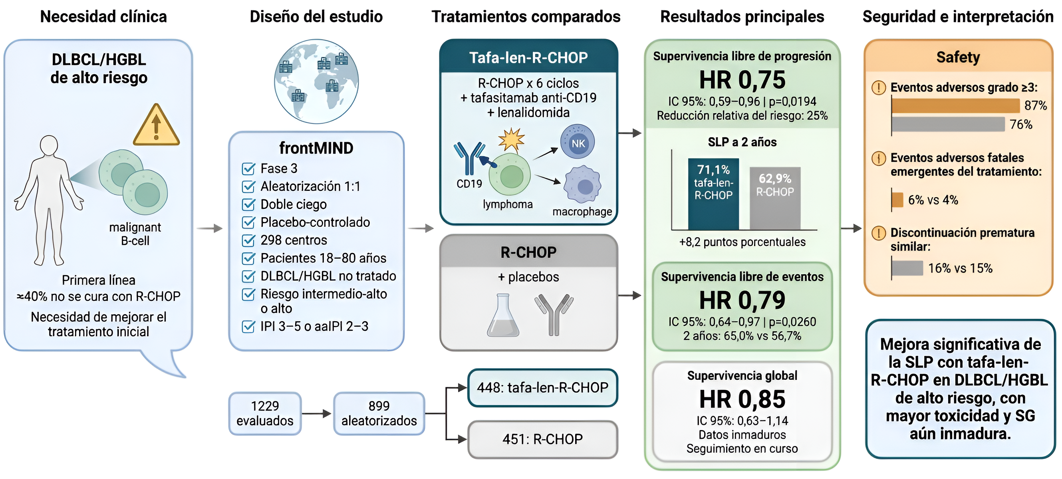
Tafa-len-R-CHOP en DLBCL de alto riesgo
Georg Lenz et at. Lancet 2026:S0140-6736(26)00866-4.
DLBCL, linfoma B difuso de células grandes; HGBL, linfoma B de alto grado; R-CHOP, rituximab, ciclofosfamida, doxorrubicina, vincristina y prednisona/prednisolona; tafa-len-R-CHOP, tafasitamab + lenalidomida + R-CHOP; IPI, Índice Pronóstico Internacional; aaIPI, Índice Pronóstico Internacional ajustado por edad; HR, hazard ratio; IC, intervalo de confianza; SLP, supervivencia libre de progresión; SLE, supervivencia libre de eventos; SG, supervivencia global; EA, eventos adversos; NK, células natural killer.

Slide 5
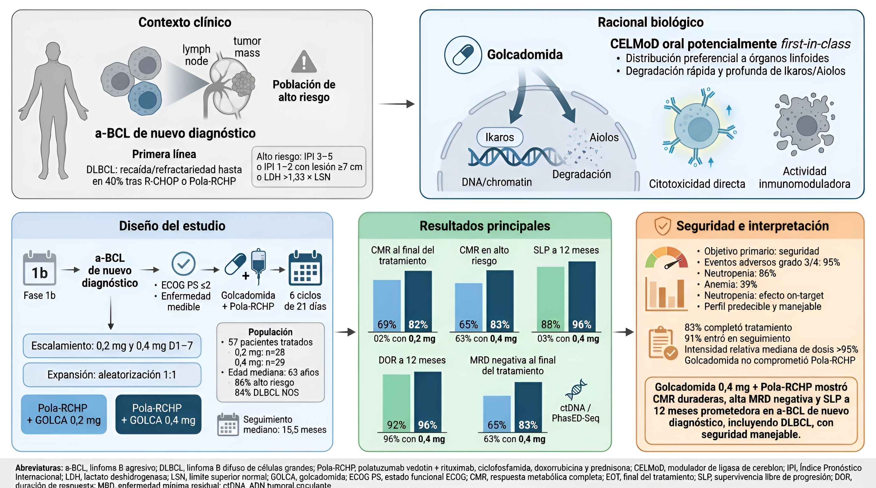
Golcadomida + Pola-RCHP en primera línea
Marc S. Hoffmann et al. J Clin Oncol 44, 7011-7011(2026).
a-BCL, linfoma B agresivo; DLBCL, linfoma B difuso de células grandes; GOLCA, golcadomida; Pola-RCHP, polatuzumab vedotin + rituximab, ciclofosfamida, doxorrubicina y prednisona; CELMoD, modulador de ligasa de cereblon; IPI, Índice Pronóstico Internacional; LDH, lactato deshidrogenasa; LSN, límite superior normal; ECOG PS, estado funcional ECOG; CMR, respuesta metabólica completa; EOT, final del tratamiento; SLP, supervivencia libre de progresión; DOR, duración de respuesta; MRD, enfermedad mínima residual; ctDNA, ADN tumoral circulante.

Slide 6
Bloque 2.
Paciente mayor o frágil: adaptar sin renunciar a eficacia
El segundo eje es la fragilidad. Muchos pacientes con DLBCL son mayores, tienen comorbilidades o no son candidatos a tratamientos intensivos. En este contexto, el objetivo no es simplemente reducir dosis, sino encontrar esquemas que mantengan actividad antitumoral con toxicidad aceptable. Los estudios de este bloque comparan dos enfoques: adaptar esquemas basados en quimioinmunoterapia y explorar combinaciones con biespecíficos en pacientes no aptos.

Slide 7
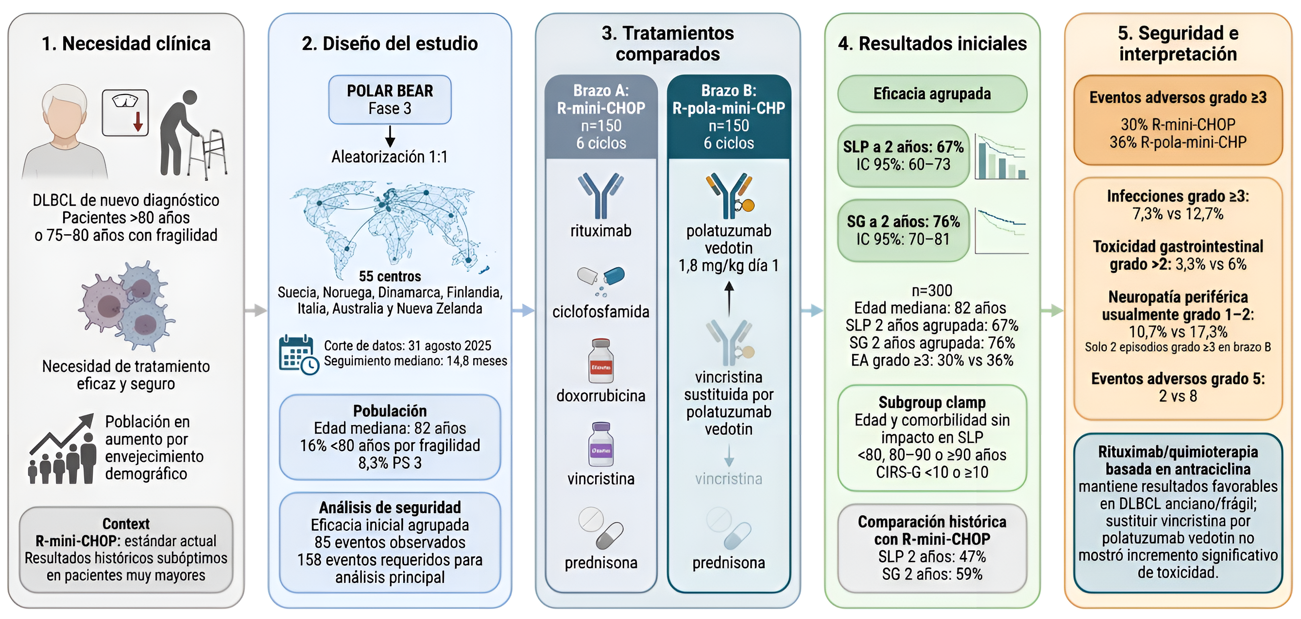
POLAR BEAR en DLBCL (adulto mayor/frágil)
Mats Jerkeman et al. EHA Library 2026; 4206792; S238.
DLBCL, linfoma B difuso de células grandes; R-mini-CHOP, rituximab, ciclofosfamida, doxorrubicina, vincristina y prednisona en dosis atenuadas; R-pola-mini-CHP, rituximab, polatuzumab vedotin, ciclofosfamida, doxorrubicina y prednisona en dosis atenuadas; PS, estado funcional; SLP, supervivencia libre de progresión; SG, supervivencia global; IC, intervalo de confianza; EA, eventos adversos; CIRS-G, Cumulative Illness Rating Scale–Geriatric; CTCAE, Common Terminology Criteria for Adverse Events; ADC, conjugado anticuerpo-fármaco.

Slide 8
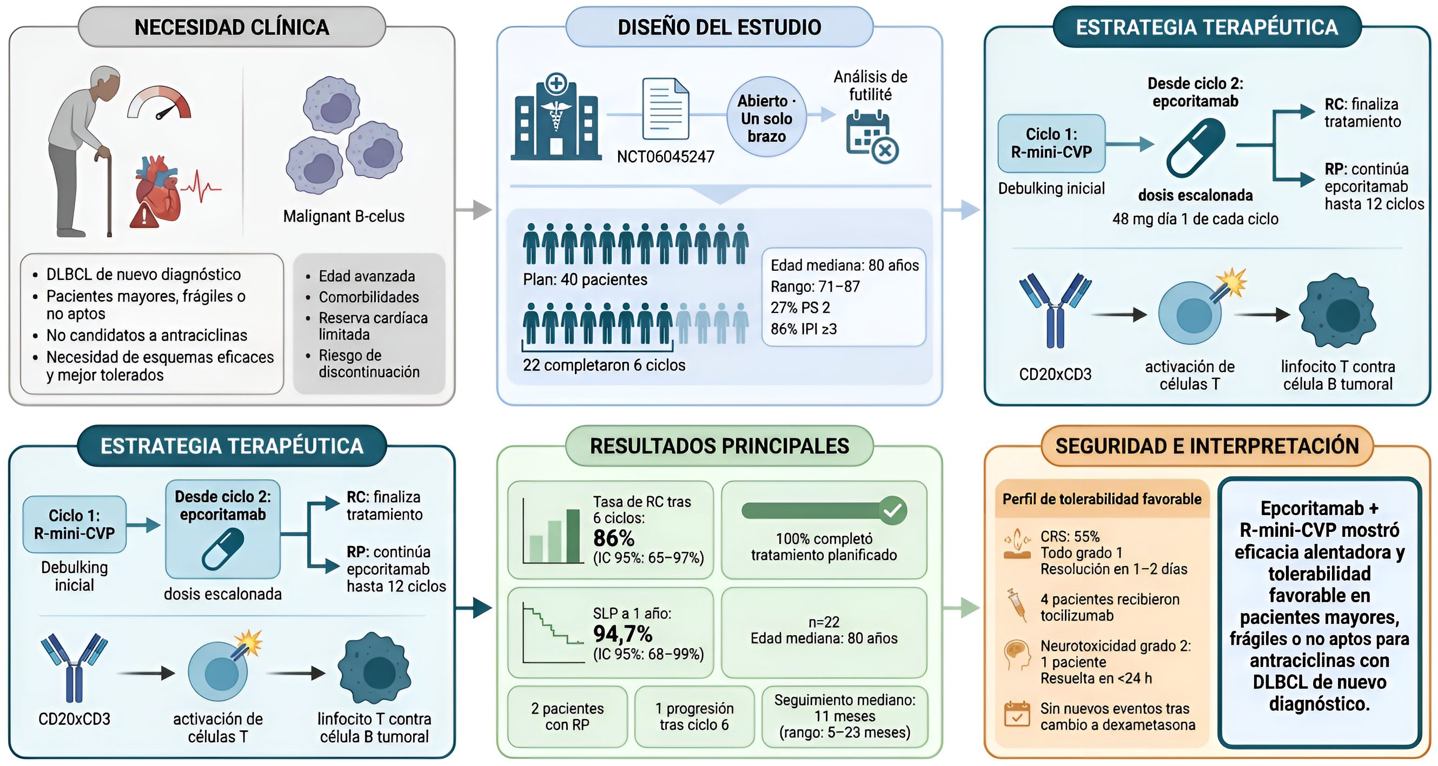
Epcoritamab + R-mini-CVP en DLBCL frágil
Dai Chihara et al. J Clin Oncol 44, 2026 (suppl 16; abstr 7002)
DLBCL, linfoma B difuso de células grandes; R-mini-CVP, rituximab, ciclofosfamida, vincristina y prednisona en dosis atenuadas; PS, estado funcional; IPI, Índice Pronóstico Internacional; RC, respuesta completa; RP, respuesta parcial; SLP, supervivencia libre de progresión; IC, intervalo de confianza; CRS, síndrome de liberación de citocinas.

Slide 9
Bloque 3.
No todo lo intensivo aporta beneficio:
el caso de la profilaxis del SNC
El tercer eje es crítico. En DLBCL, algunos pacientes tienen riesgo elevado de recaída en sistema nervioso central, y durante años se ha utilizado HD-MTX como estrategia de profilaxis. Sin embargo, la evidencia ha sido controvertida. Este bloque introduce una idea importante para la práctica clínica: el avance no siempre consiste en añadir tratamientos, sino también en identificar intervenciones con bajo beneficio demostrado.

Slide 10
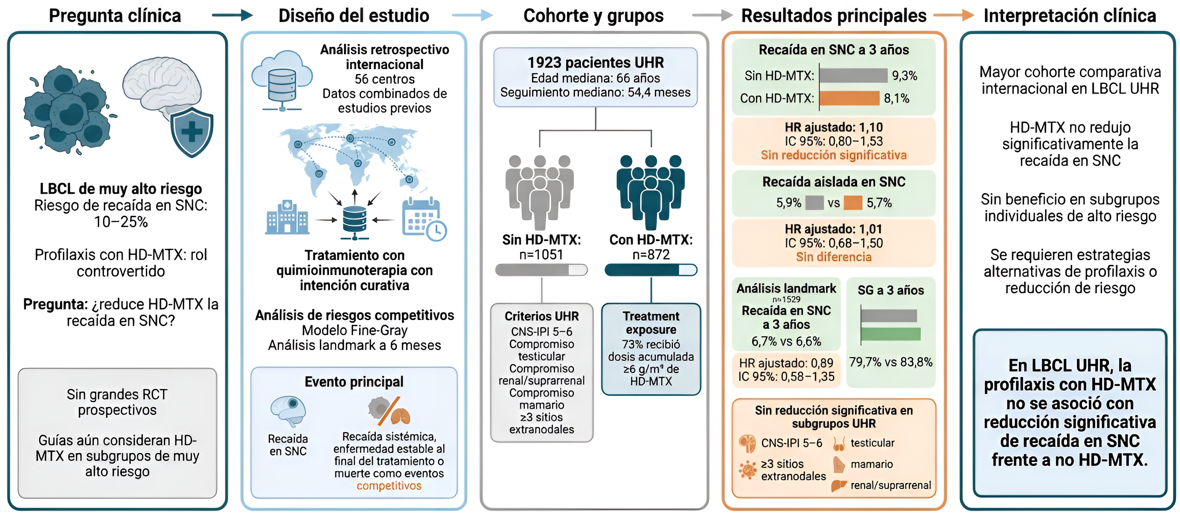
HD-MTX y recaída SNC en LBCL de muy alto riesgo
Matthew Wilson et al. EHA Library 2026; 4206803; S249
LBCL, linfoma B de células grandes; DLBCL, linfoma B difuso de células grandes; SNC, sistema nervioso central; HD-MTX, metotrexato en dosis altas; UHR, ultra alto riesgo; CNS-IPI, Índice Pronóstico Internacional del sistema nervioso central; RCT, ensayo clínico aleatorizado; EOT, final del tratamiento; HR, hazard ratio; IC, intervalo de confianza; SG, supervivencia global.

Slide 11
Bloque 4.
LBCL R/R: los biespecíficos y ADC desplazan a la quimioterapia convencional
El cuarto eje es la enfermedad recaída o refractaria. Históricamente, muchos pacientes no candidatos a ASCT recibían combinaciones de quimioinmunoterapia con beneficio limitado. En ASCO y EHA 2026, los datos más relevantes apuntan a un cambio de paradigma: anticuerpos biespecíficos CD3xCD20, solos o combinados con ADC, comienzan a demostrar ventajas frente a esquemas convencionales, con respuestas más profundas y estrategias potencialmente más adaptables.

Slide 12
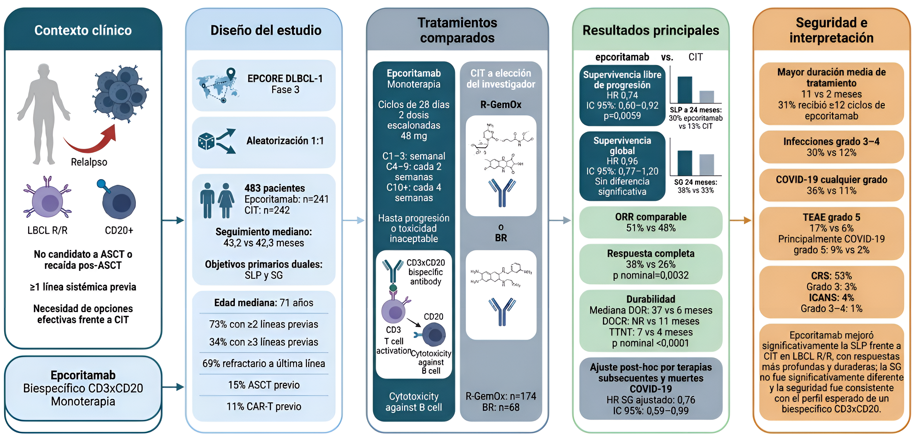
Epcoritamab vs CIT en LBCL R/R
Christopher Fox, et al. EHA Library 2026; 4206789; S235
LBCL, linfoma B de células grandes; R/R, recaído/refractario; DLBCL, linfoma B difuso de células grandes; ASCT, trasplante autólogo de células madre; CIT, quimioinmunoterapia a elección del investigador; R-GemOx, rituximab, gemcitabina y oxaliplatino; BR, bendamustina y rituximab; CD3xCD20, anticuerpo biespecífico dirigido a CD3 y CD20; SLP, supervivencia libre de progresión; SG, supervivencia global; HR, hazard ratio; IC, intervalo de confianza; ORR, tasa de respuesta objetiva; RC, respuesta completa; DOR, duración de respuesta; DOCR, duración de respuesta completa; TTNT, tiempo hasta siguiente tratamiento; NR, no alcanzado; TEAE, evento adverso emergente del tratamiento; CRS, síndrome de liberación de citocinas; ICANS, síndrome de neurotoxicidad asociado a células inmunoefectoras; CAR-T, terapia con células T con receptor quimérico de antígeno.

Slide 13
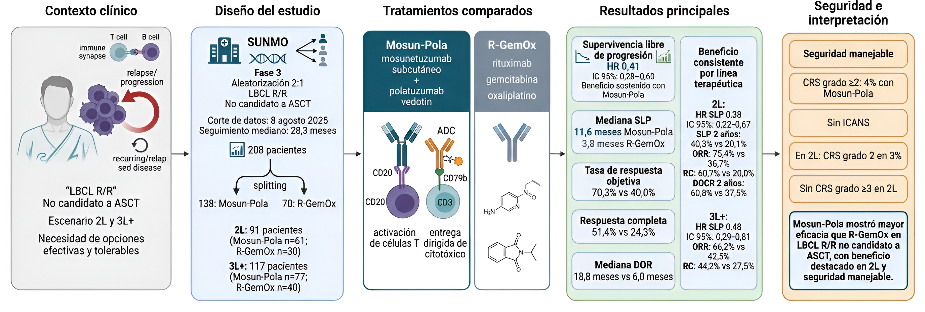
Mosun-Pola en LBCL R/R no candidato a ASCT
Wonseog Kim et al. J Clin Oncol 44, 7007-7007(2026)
LBCL, linfoma B de células grandes; R/R, recaído/refractario; ASCT, trasplante autólogo de células madre; Mosun-Pola, mosunetuzumab + polatuzumab vedotin; R-GemOx, rituximab, gemcitabina y oxaliplatino; 2L, segunda línea; 3L+, tercera línea o posterior; ADC, conjugado anticuerpo-fármaco; HR, hazard ratio; IC, intervalo de confianza; SLP, supervivencia libre de progresión; ORR, tasa de respuesta objetiva; RC, respuesta completa; DOR, duración de respuesta; DOCR, duración de respuesta completa; CRS, síndrome de liberación de citocinas; ICANS, síndrome de neurotoxicidad asociado a células inmunoefectoras.

Slide 14
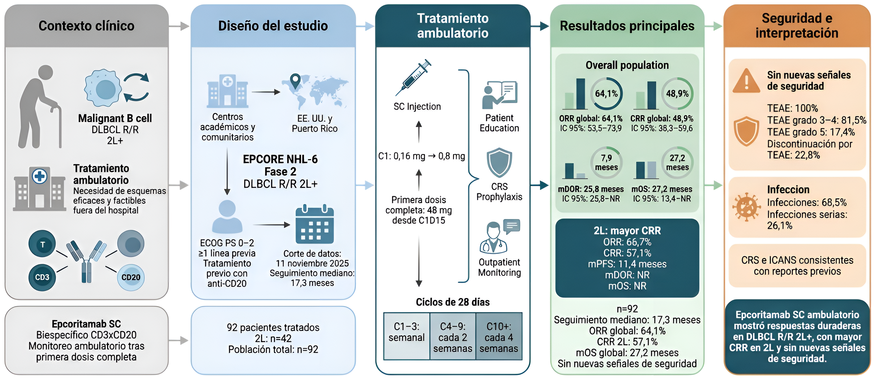
Epcoritamab SC ambulatorio en DLBCL R/R
Christina Y. Lee et al. J Clin Oncol 44, e19003-e19003(2026).
DLBCL, linfoma B difuso de células grandes; R/R, recaído/refractario; SC, subcutáneo; 2L+, segunda línea o posterior; 2L, segunda línea; ECOG PS, estado funcional ECOG; CD3xCD20, anticuerpo biespecífico dirigido a CD3 y CD20; C, ciclo; D, día; CRS, síndrome de liberación de citocinas; ICANS, síndrome de neurotoxicidad asociado a células inmunoefectoras; ORR, tasa de respuesta objetiva; CRR, tasa de respuesta completa; mPFS, mediana de supervivencia libre de progresión; mDOR, mediana de duración de respuesta; mOS, mediana de supervivencia global; TEAE, evento adverso emergente del tratamiento; IC, intervalo de confianza; NR, no alcanzado.

Slide 15
Bloque 5.
Más allá del ensayo:
secuenciar biespecíficos, CAR-T y vida real
El quinto eje es la integración práctica. Los biespecíficos ya no se presentan solo como alternativas aisladas en recaída/refractariedad, sino como herramientas que pueden modificar la secuencia terapéutica: controlar enfermedad antes de CAR-T, permitir estrategias puente y generar datos de efectividad en vida real. Este bloque final responde a la pregunta más práctica: cómo se están usando estas terapias fuera del esquema ideal del ensayo clínico.

Slide 16
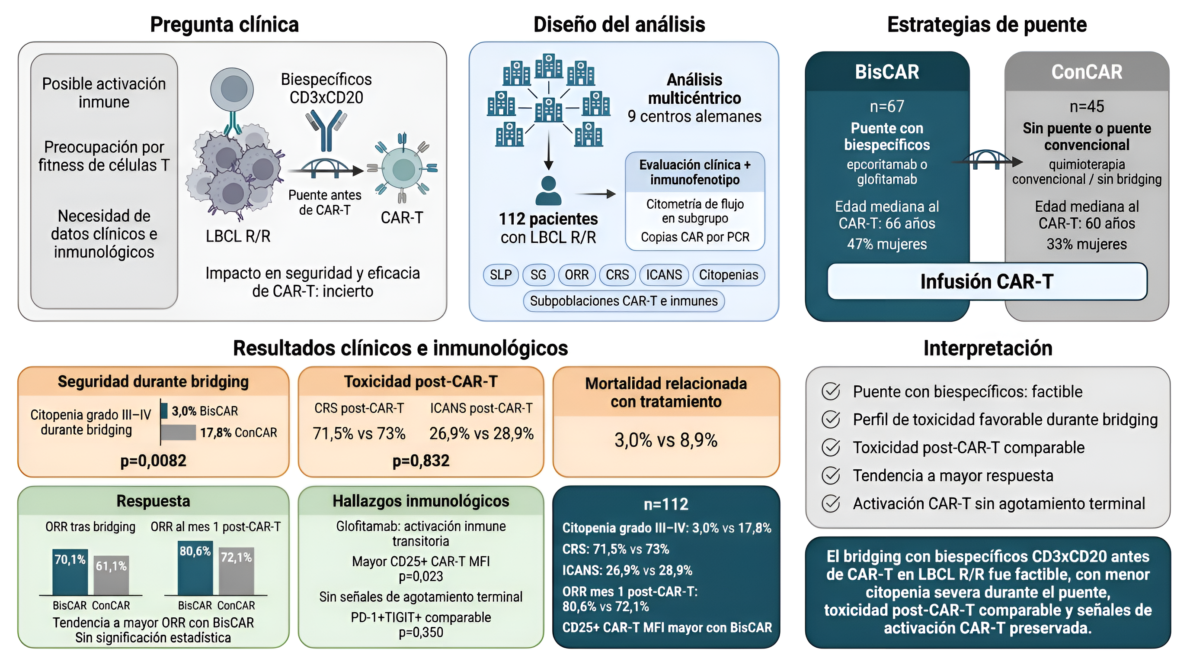
Biespecíficos como puente a CAR-T en LBCL R/R
Ruth Fluemann et al. EHA Library 2026; 4206795; S241
linfoma B de células grandes; DLBCL, linfoma B difuso de células grandes; R/R, recaído/refractario; CAR-T, terapia con células T con receptor quimérico de antígeno; bAB, anticuerpo biespecífico; CD3xCD20, anticuerpo biespecífico dirigido a CD3 y CD20; BisCAR, cohorte con puente basado en biespecíficos antes de CAR-T; ConCAR, cohorte sin puente o con puente convencional antes de CAR-T; SLP, supervivencia libre de progresión; SG, supervivencia global; ORR, tasa de respuesta objetiva; CRS, síndrome de liberación de citocinas; ICANS, síndrome de neurotoxicidad asociado a células inmunoefectoras; PBMC, células mononucleares de sangre periférica; PCR, reacción en cadena de la polimerasa; MFI, intensidad media de fluorescencia; PD-1, programmed cell death protein 1; TIGIT, T cell immunoreceptor with Ig and ITIM domains.

Slide 17
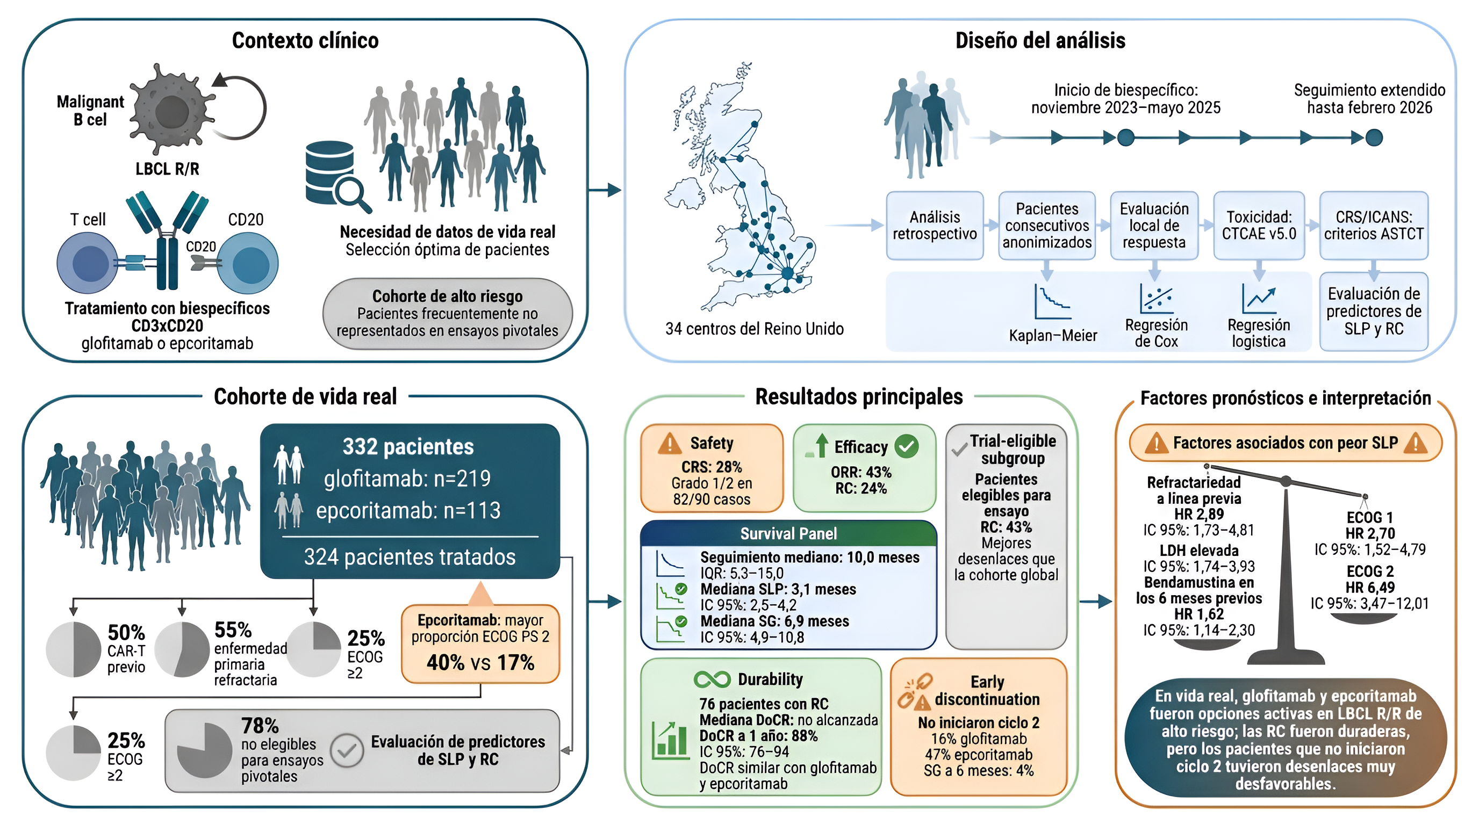
Biespecíficos en LBCL R/R: vida real en Reino Unido
William Townsend et al. EHA Library 2026; 4206794; S240
LBCL, linfoma B de células grandes; DLBCL, linfoma B difuso de células grandes; R/R, recaído/refractario; CD3xCD20, anticuerpo biespecífico dirigido a CD3 y CD20; BsAb, anticuerpo biespecífico; CAR-T, terapia con células T con receptor quimérico de antígeno; ECOG PS, estado funcional ECOG; CTCAE, Common Terminology Criteria for Adverse Events; CRS, síndrome de liberación de citocinas; ICANS, síndrome de neurotoxicidad asociado a células inmunoefectoras; ASTCT, American Society for Transplantation and Cellular Therapy; ORR, tasa de respuesta objetiva; RC, respuesta completa; SLP, supervivencia libre de progresión; SG, supervivencia global; DoR, duración de respuesta; DoCR, duración de respuesta completa; HR, hazard ratio; IC, intervalo de confianza; LDH, lactato deshidrogenasa; IQR, rango intercuartílico.

Slide 18
Conclusiones:
En DLBCL, ASCO y EHA 2026 muestran un cambio desde un tratamiento uniforme hacia decisiones más personalizadas según riesgo, fragilidad y momento de la enfermedad.
En primera línea, la tendencia es intensificar de forma más racional en pacientes de alto riesgo, pero adaptar el tratamiento en adultos mayores o frágiles.
En enfermedad recaída/refractaria, los biespecíficos, ADC y combinaciones dirigidas están desplazando progresivamente a la quimioinmunoterapia convencional.
El reto actual ya no es solo disponer de nuevos fármacos, sino saber cuándo usarlos, en quién usarlos y cómo secuenciarlos con CAR-T y la práctica real.

Slide 19
¡Gracias!
carlos.flores@conectamedica.com
cjflores1@uc.cl

